Slide 1
GIBrAlTAR
Pia Marić
7. razred

Slide 2
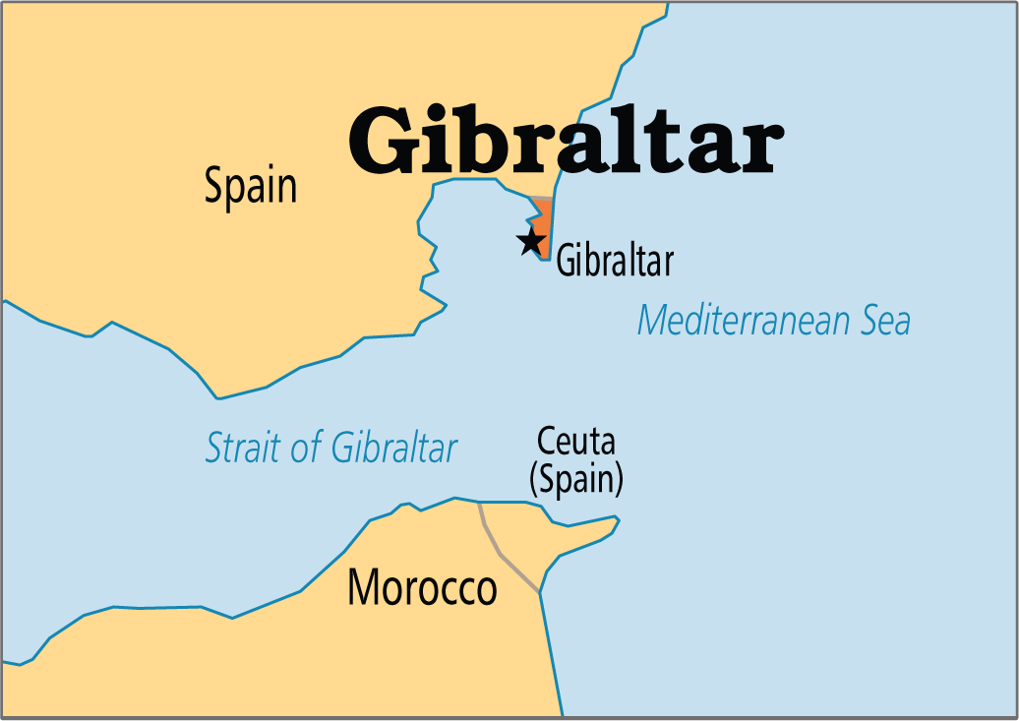
sadrŽAJ
Općenito o Gibraltaru
Opsada Gibraltara
Zastava Gibraltara
Gibraltarska funta
Politika
Flora i fauna
6.1 Botanički vrt
7. Maurski dvorac
8. Promet
Religija
Poznate osobe
Izvori

Slide 3
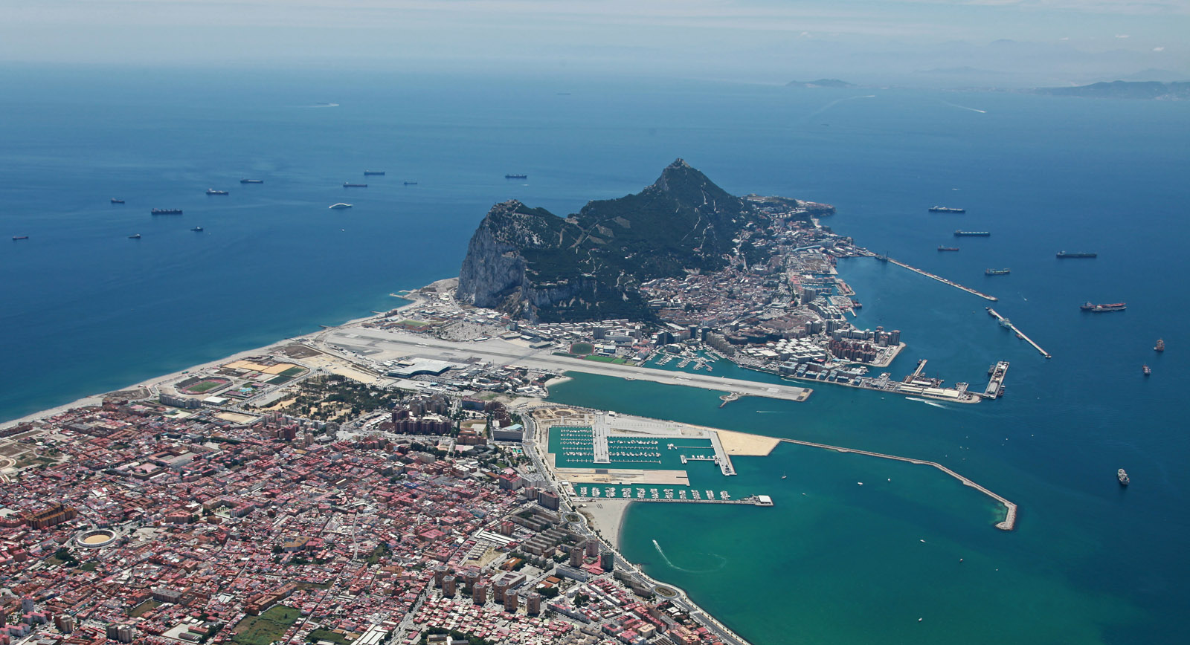
1. Općenito o gibraltaru
Gibraltar je prekomorski teritorij Ujedinjenog Kraljevstva.
Himna: God Save the Queen
Glavni grad: Gibraltar
Službeni jezik: engleski
Kraljica: Elizabeta II.
Guverner: Adrian Johns
Predsjednik Vlade: Fabian Picardo
Površina: 6,8 km2
Stanovništvo(2005): 27 921
Valuta: gibraltarska funta(100 penija)

Slide 4
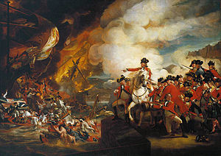
2. Opsada gibraltara
Opsada Gibraltara neuspjeli je pokušaj Francuske i Španjolske za osvajanjem Gibraltara tijekom Američkog rata za neovisnost.
U srpnju 1779. francusko-španjolska vojska opkolila je Gibraltar. Britanske snage vođene s George Augustus Elliotom trpile su razna bombardiranja i sprječavale ulazak u grad.
Britanska vojska je čudom preživjela napad. Napokon u veljači 1783. opsada je pukla i Gibraltar je ostao u britanskim rukama.
Opsada Giblartara

Slide 5
3. ZASTAVA GIBrAlTARA
Zastava Gibraltara je prikaz njegovog grba, odobrenog od strane kraljice Izabele od Kastilje, dana 10. srpnja 1502. godine.
Zastava je posebna po tome što je jedina od svih zastava britanskih kolonija koja nije zasnovana na zastavi Ujedinjenog Kraljevstva.
Guvernerova zastava se sastoji iz tamnoplave osnove u čijem je gornjem lijevom kutu zastava Ujedinjenog Kraljevstva, a u sredini gibraltarski grb.
Zastava Gibraltara Guvernerova zastava

Slide 6
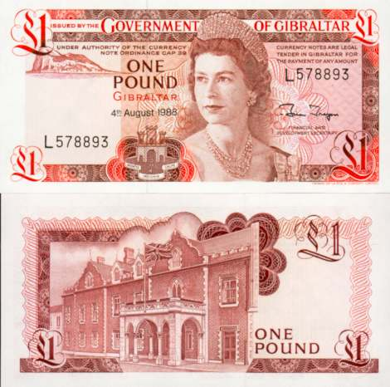
4. Gibraltarska funta
Gibraltarska funta valuta je koju izdaje Vlada Gibraltara. Označava se simbolom £, a dijeli se na 100 penija.
Ekvivalent je britanske funte.
Novčanice imaju vlastiti dizajn, ali se ne mogu koristiti kao sredstvo plaćanja u Ujedinjenom Kraljevstvu.

Slide 7
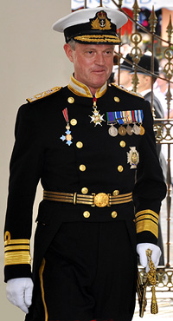
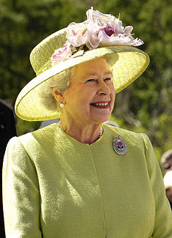
5. Politika
Zastupnički dom je zastupničko tijelo (parlament) s 15 zastupnika, a bira se općim izborima otprilike svake četiri godine.
Gibraltar ima samo jednu izbornu jedinicu. Guverner najčešće imenuje vođu najjače stranke za premijera.
Kraljica Gibraltara je Elizabeth II
Elizabeth II Adrian Johns

Slide 8
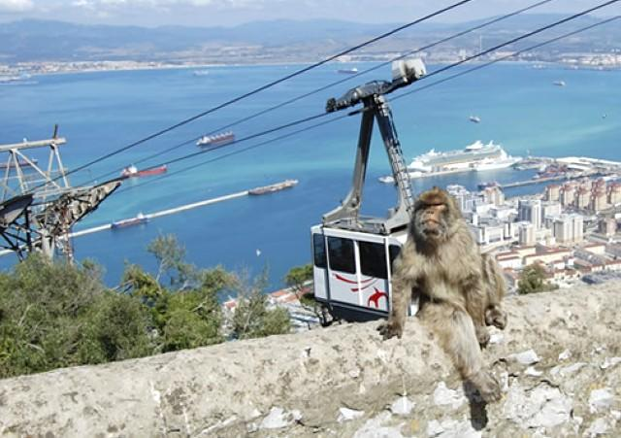
6. Flora i fauna
U Gibralataru raste preko 500 različitih biljnih vrsta.
Iberis gibraltarica, je endemska biljka za ovo područje, gdje, osim u Gibraltaru, ne raste nigdje u Europi u divljini. Između brojnog drveća, najčešća je drveće maslina i bora.
Gibraltar je poznat po svojih oko 230 gibraltarskih majmuna koji se smatraju jedinim majmunima koji žive u divljini na području Europe. Oni ponekad posjećuju i urbano područje.
Na obalama Gibraltarskog zaljeva često se mogu vidjeti delfini i kitovi.

Slide 9
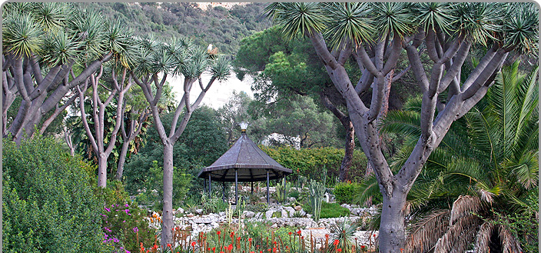
6.1 Botanički vrt
Giblatarski botanički vrt izvorno je postavljen 1816.
Uz floru i faunu vrtovi iz cijeloga svijeta sadrži neke jedinstvene biljke i drveća.
Zanimljiva činjenica je da se vrtovi nalaze na popisu najpoželjnijih prostora za vjenčanje.

Slide 10
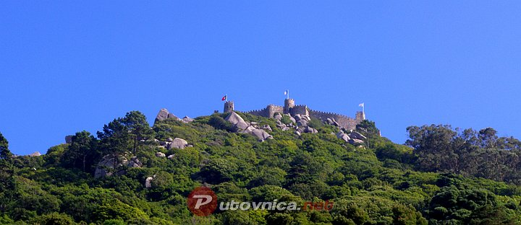
7. Maurski dvorac
Maurski dvorac nalazi se na najvišoj točci brda na kojemu se nalazi i palača Pena. S njega se pruža izvrstan pogled na grad i okolicu, a ako su vremenske prilike povoljne, sve do atlantske obale.
Potječe iz 8. ili 9. stoljeća, bio je pod maurskom kontrolom, no sredinom 12. stoljeća osvaja ga prvi portugalski kralj, Afonso I.
Danas je Maurski dvorac dobro očuvan i jedna je od glavnih Sintrinih atrakcija. Do njega se stiže ili pješice ili autobusom.

Slide 11
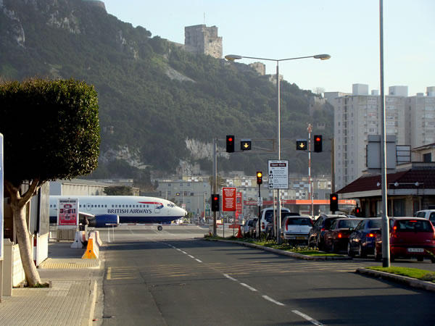
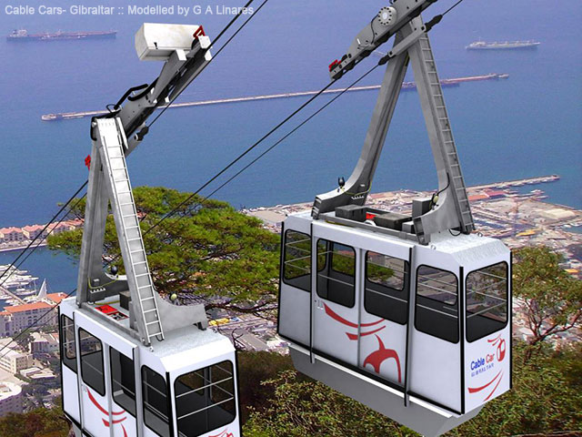
8. promet
Glavno prijevozno sredstvo je automobil
Postoji mreža žičara koje voze od obale do vrha Stijene, sa jednom međustanicom.
Sa Gibraltara lete redovne aviolinije prema Londonu i Manchesteru.
Zrakoplovna pista u Gibraltaru prelazi preko ulice

Slide 12
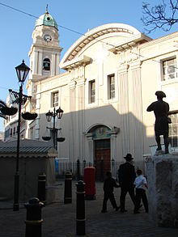
9. religija
Glavna religija na Gibraltaru je kršćanstvo. Većina stanovništva od oko 78% su pripadnici rimokatoličanstva. Katedrala Svete Marije Krunisane je napravljena u 16. stoljeću i najstarija je katolička crkva na ovom području.
Druga religija po brojnosti je Islam sa 4% od ukupnog stanovništva.
Katedrala Svete Marije Krunisane

Slide 13
10. PozNATE OSOBE
Poznate i znamenite osobe rođene na Gibraltaru, između ostalih, su:
Kaiane Aldorino (1986- ) - miss Gibraltara i miss svijeta 2009. godine
John Galliano (1960- ) - modni dizajner
Albert Hammond (1944- ) - producent
William George Penney (1909-1991) - fizičar
Gustavo Bacarisas (1873-1971) - slikar
Gonzalo Pina Luduena (1545-1600) - Osnivač San Antonio de Gibraltara
Ajad ben Musa (1083-1149) - jedan po čuvenih malikijskih pravnika

Slide 14
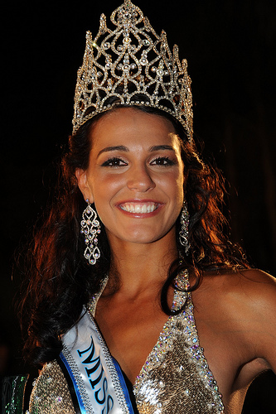
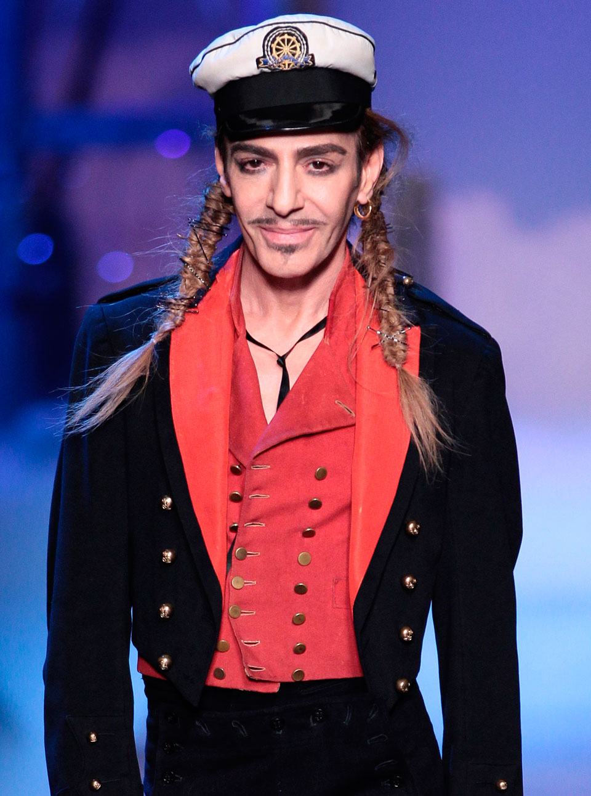
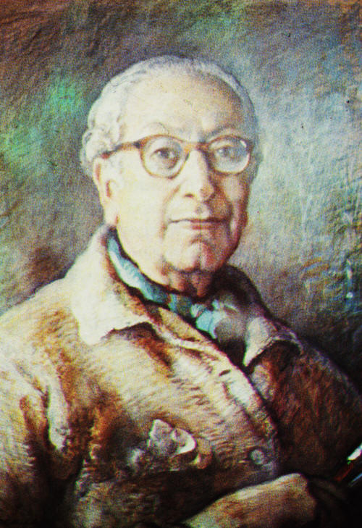
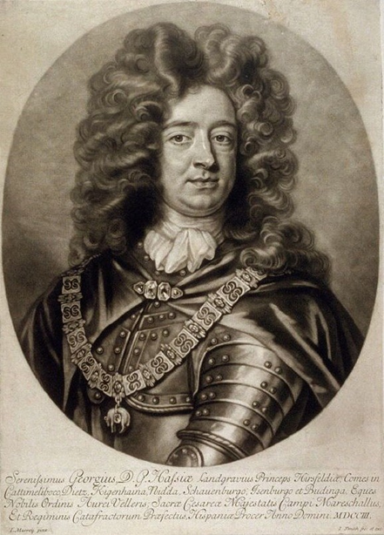
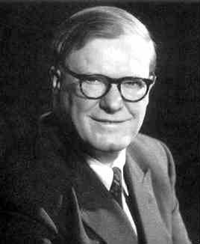
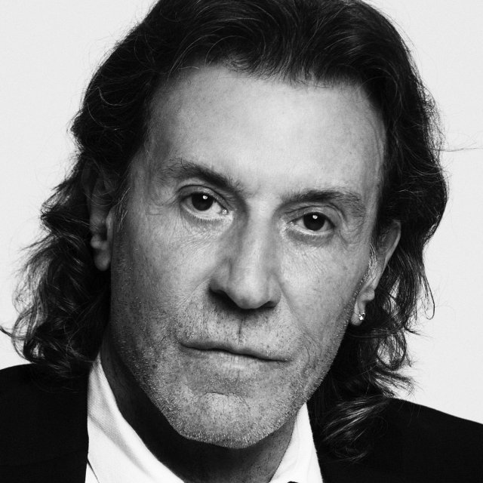
Kaiane Aldorino
John Galliano
Gustavo Bacarisas
Gonzalo Pina Luduena
William George Penney
Albert Hammond

Slide 15
11. izvori
http://www.b92.net/putovanja/vesti.php?yyyy=2013&mm=08&dd=28&nav_id=746972
http://hr.wikipedia.org/wiki/Gibraltar
http://www.gibraltarinfo.gi/gibraltar-alameda-gardens.aspx
http://www.putovnica.net/odredista/portugal/sintra/sto-posjetiti-znamenitosti-u-sintri/maurski-dvorac

